Slide 1
Town Defense játék
Alapötletek

Slide 2
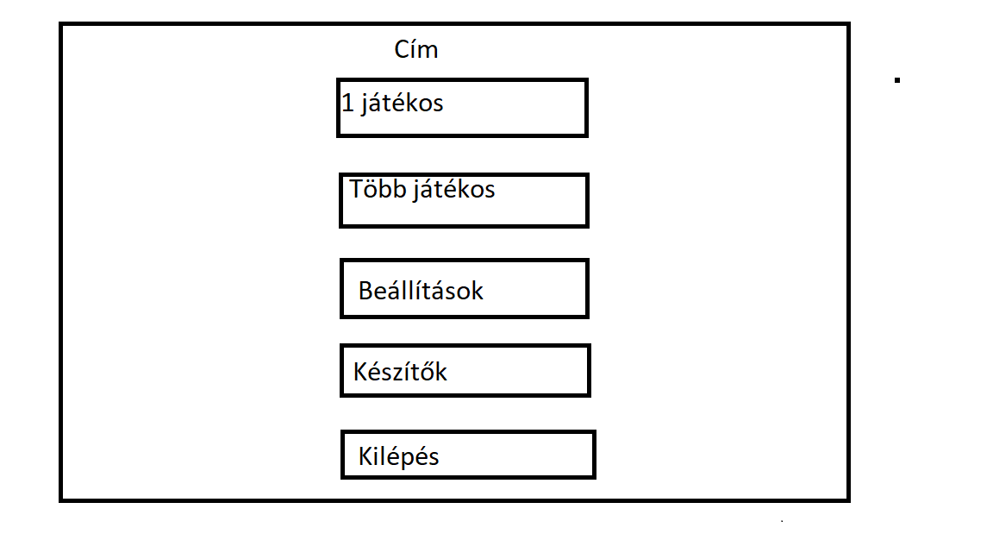
Főmenü
FunktorGombok
StaticText

Slide 3
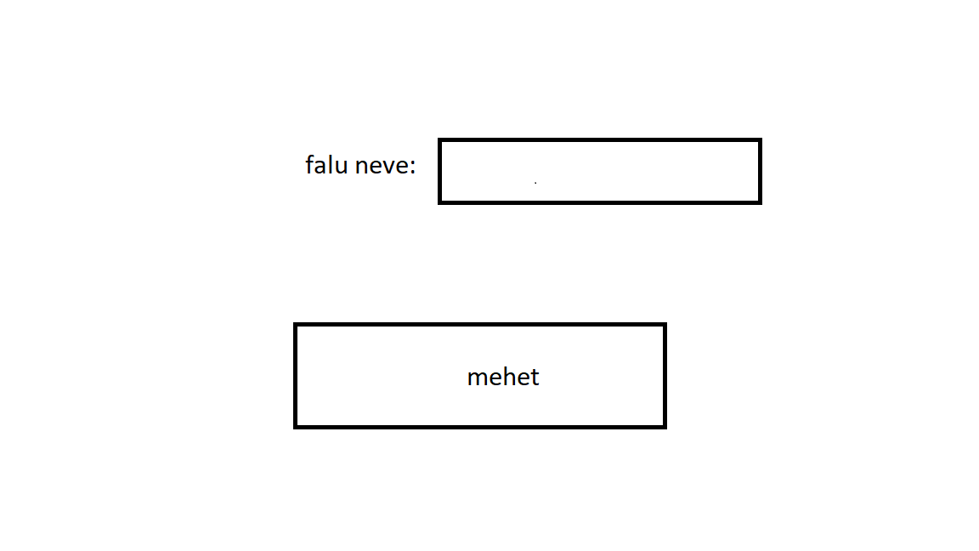
1 játékos
StaticText
Text Input
FunktorGomb

Slide 4
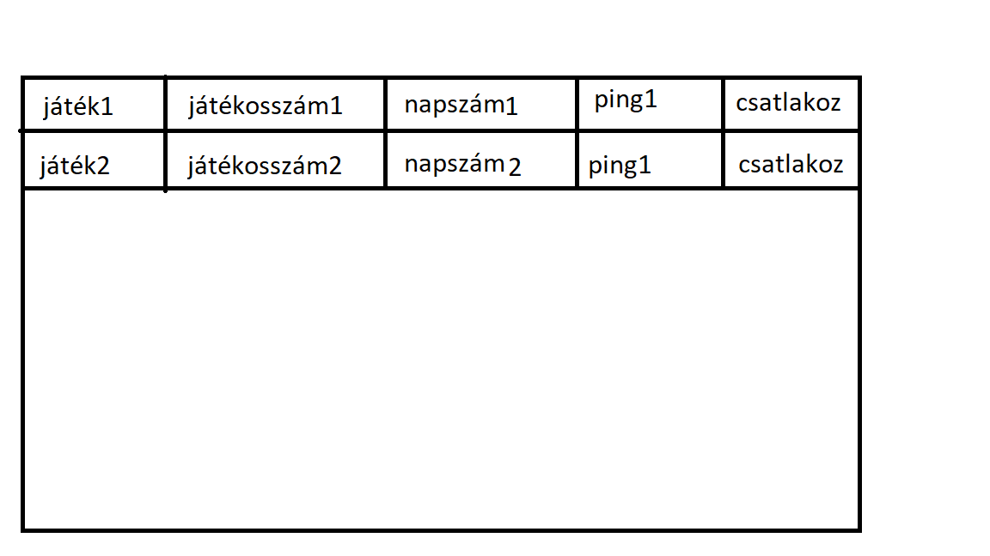
2 játékos(ehhez kell backEnd)
StaticText
Text Input
FunktorGomb
Lista
Szerver
Kiszolgáló

Slide 5
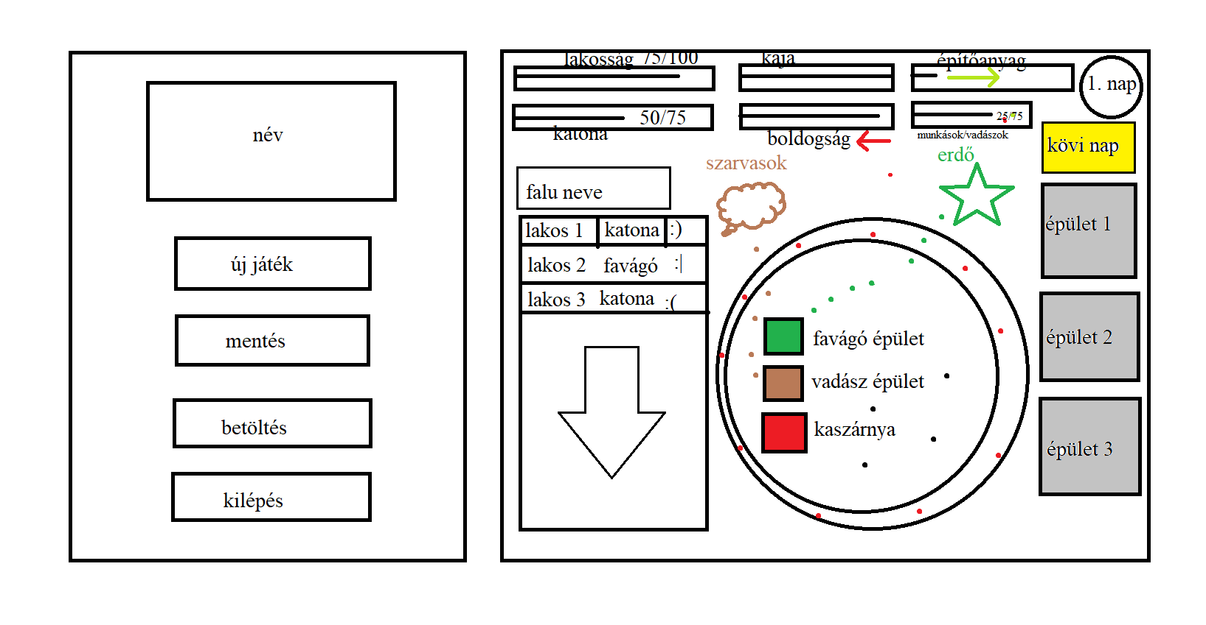
Játék maga
StaticText
Text Input
FunktorGomb
Lista
Map
Town Image
FillBar

Slide 6
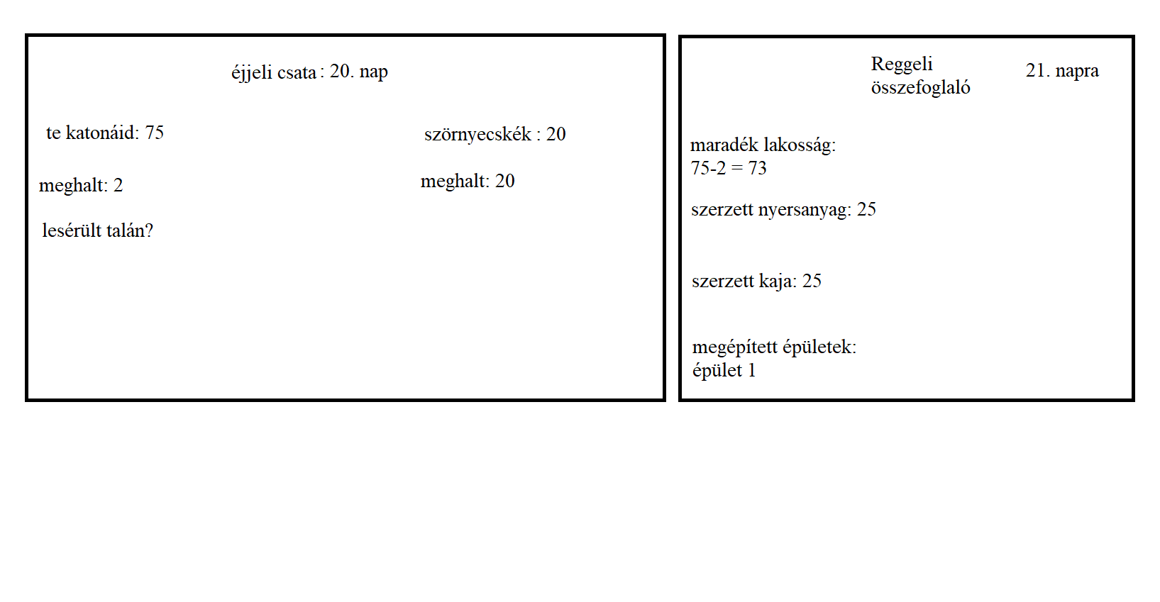
Este
StaticText
Gomb

Slide 7
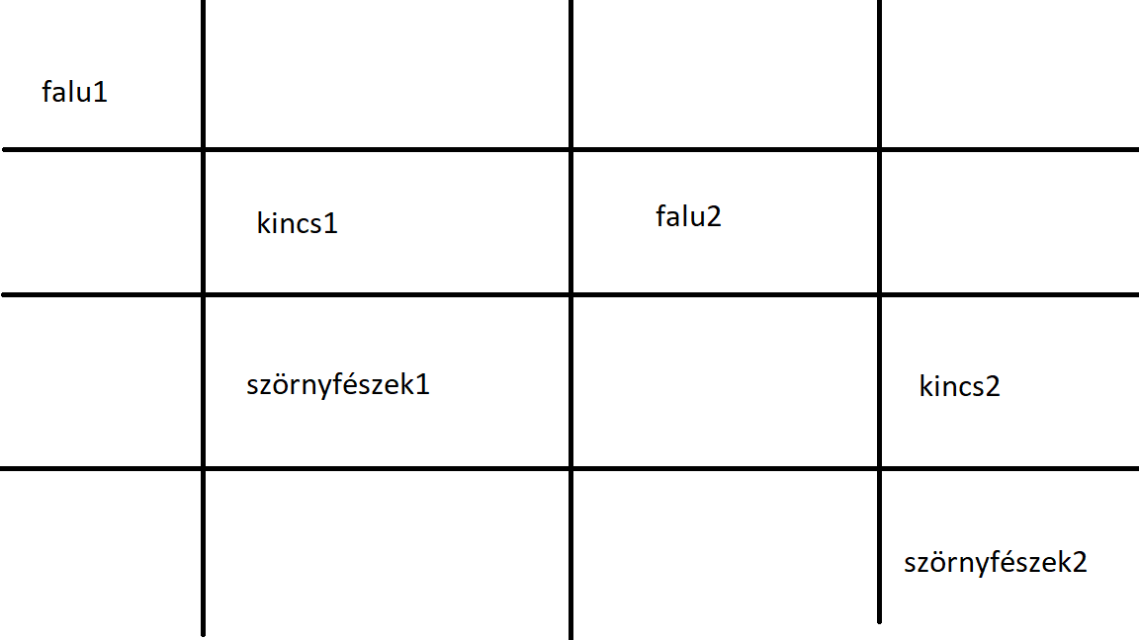
Több játékosnál map
StaticText
Gomb

Slide 8
Játék szövegben
1 játékosnál:
Beírja a faluja nevét, rányom hogy mehet
Elkezdődik az első nap
Munkásait szétoszthatja(katona,farmer,nyersanyaggyűjtő,építő,doktor,felfedező) ahogy csak akarja, de csak este változik valami(nem real time, este történik igazából minden)
Este van a csata ugye, emberek meghalnak, meggyógyulnak, épületek elkészülnek, nyersanyag begyűjtődik, expedíciók végrehajtódnak
Aztán kezdődik a következő nap

Slide 9
Játék szövegben
1 játékosnál:
Minden nap egyre több szörny jön
DE emberek is csatlakoznak random a faluba, és még gyerekek is születhetnek

Slide 10
Játék szövegben
2 játékosnál:
Ugyanaz, csak vannak kereskedési lehetőségek
Akkor van vége a napnak, ha minden tag rányom a kövi nap gombra.
A cél minél több nap túlélése

